Slide 1
数据仓库实验三 王涛 17127082

Slide 2
完成需求点
数据模型设计
统计并展示一段时间内的文章活跃数据。查询维度包含：时间跨度（天 级别）、博文板块、操作类型等。
周报表生成包括：统计一周内各小时用户活跃（行为）的期望和标准差、 统计每天用户活跃最热和最冷的小时以及活跃程度、统计最活跃的前 10 名用户、统计最活跃的前 10 领域。（存储至 HDFS）

Slide 3
Main Work
数据模型设计
小时聚合／天聚合
周报表

Slide 4
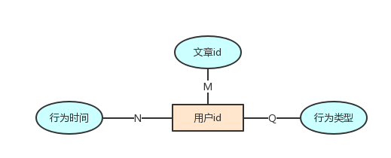
1、数据模型设计
行为数据模型设计（Hbase表）
Rowkey | Family | Column | Value
Behaviortime@Uid | Info | Aid | behavior

Slide 5
1、数据模型设计
小时级/天级别 文章活跃数据设计（HIVE/MySql）
time | Aid | Domin | behavior | num
2015-08-05 | D372001 | 数据库 | 0 | 6

Slide 6
1、数据模型设计
小时级用户活跃数据（HIVE）
time | Uid | Domin | num
2015-08-05 01 | U1267490 | 机器学习 | 15

Slide 7
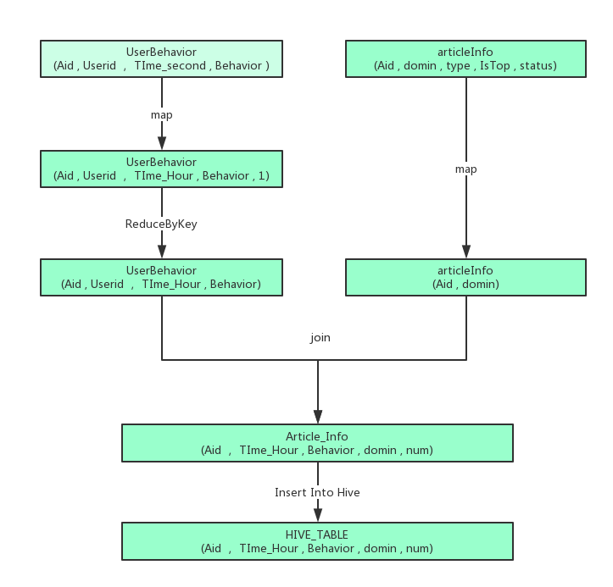

2、小时聚合
小时级文章活跃数据（HIVE）
小时级用户活跃数据（HIVE）
小时聚合操作：
Key:
Year-month-day hour

Slide 8
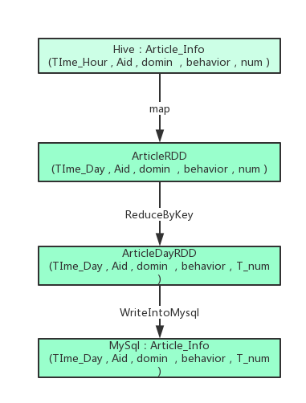
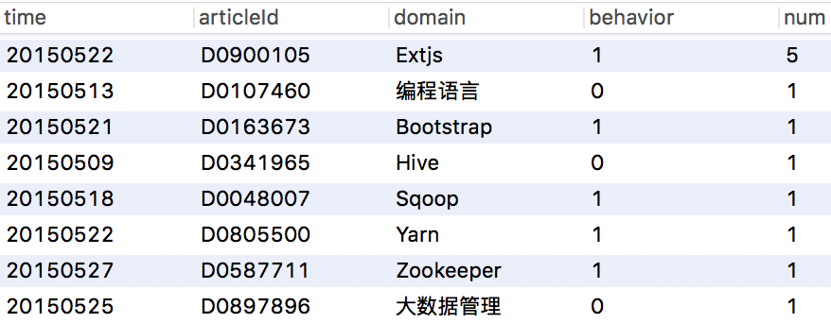
3、天聚合
天级别文章活跃数据（MySql）
天聚合操作：
Key:
Year-month-day

Slide 9
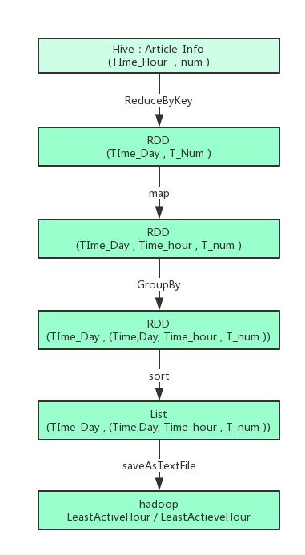
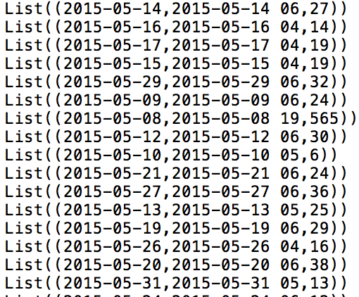
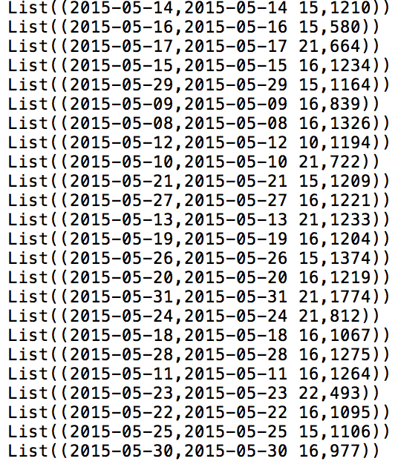
3、天聚合
统计用户每天最活跃和最冷的小时情况
最冷小时情况
最活跃小时情况

Slide 10
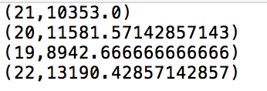
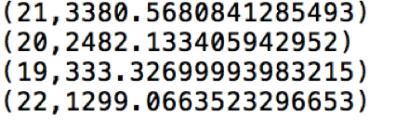
3、天聚合
统计一周内的期望和标准差
期望
标准差

Slide 11
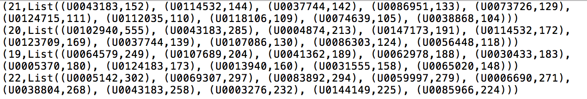
3、天聚合
计算最活跃的前10名用户
每周最活跃10个用户

Slide 12
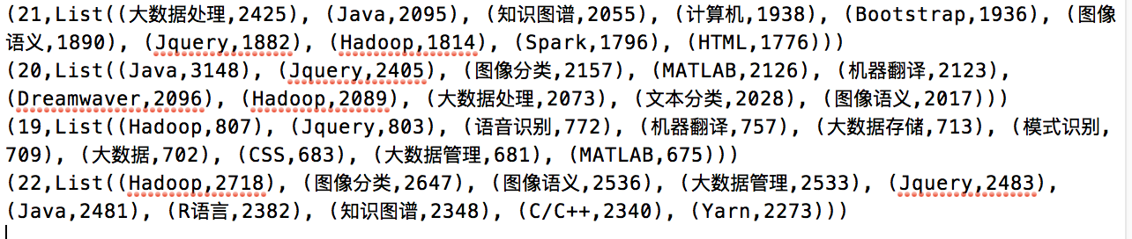
3、天聚合
计算最活跃的前10个领域
每周最活跃10个领域

Slide 13

遇到的问题及解决办法

Slide 14
1、使用SparkStreaming接收kafka的数据，报错
Exception in thread "streaming-start" java.lang.NoSuchMethodError: org.apache.kafka.clients.consumer.KafkaConsumer.subscribe
解决方法：
jar包版本不匹配
选取 spark-streaming-kafka_2.10-1.6.3.jar
2.10是scala的版本
1.6.3是spark的版本

Slide 15
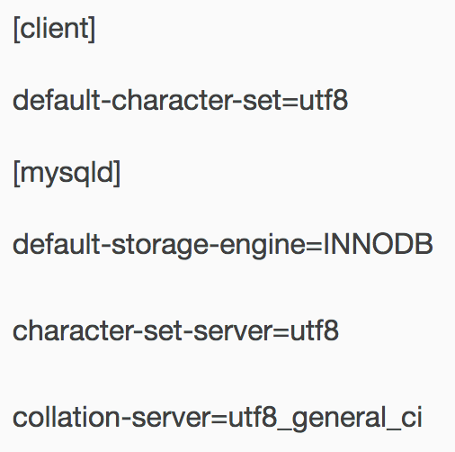
2、向mysql中写入汉字显示乱码
解决方法：
修改配置文件

Slide 16
3、本地调试Spark程序，报错
java.lang.reflect.InvocationTargetException
解决方法：
修改JVM参数
-Dorg.xerial.snappy.lib.name=libsnappyjava.jnilib -Dorg.xerial.snappy.tempdir=/tmp

Slide 17
数据仓库实验三 朱琪超 17127101

Slide 18
1
数据存储
主要
工作
2
WEB展示系统
朱琪超

Slide 19
1
数据存储
SECTION

Slide 20
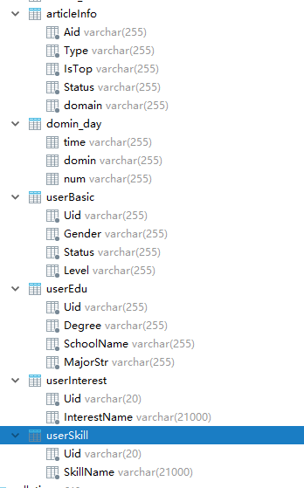
数据存储
静态表存入Mysql
Kafka发送Behavior数据，通过sparkstreaming解析，存储到Hbase
主要用来测试集群环境。
问题：kafka不能发送和消费数据。
解决方案：一个节点因为kafka进程，导致日志进程等文件堆积，磁盘空间占用100%。找到相应目录，清理磁盘空间。

Slide 21
2
WEB展示系统
SECTION

Slide 22
WEB展示
A
B
C
D
搭建SpringMVC
后台接口设计
前端页面展示
部署到服务器
WEB展示系统基于SpringMVC框架。
基于读取Mysql数据的Dao层（魏建雄实现Dao层），进行封装，设计并实现Controller接口，Service接口。
基于Bootstrap、jquery和Echarts插件,设计前端页面展示，实现前端提交查询内容并渲染后端返回的数据。
服务器安装tomcat, 将WEB项目部署到服务器上。

Slide 23

WEB展示

Slide 24
数据仓库实验三 田汉文 17127078

Slide 25
内容说明
选取每天不同的领域活跃程度作为对比对象，小时级别的为HIVE中的小时聚合表，天级别的为MySql中的天级别领域活跃信息表，分别对两者做聚合后，通过Java虚拟级的Jconsole观察所占用的CPU，内存等的对比和不同。

Slide 27
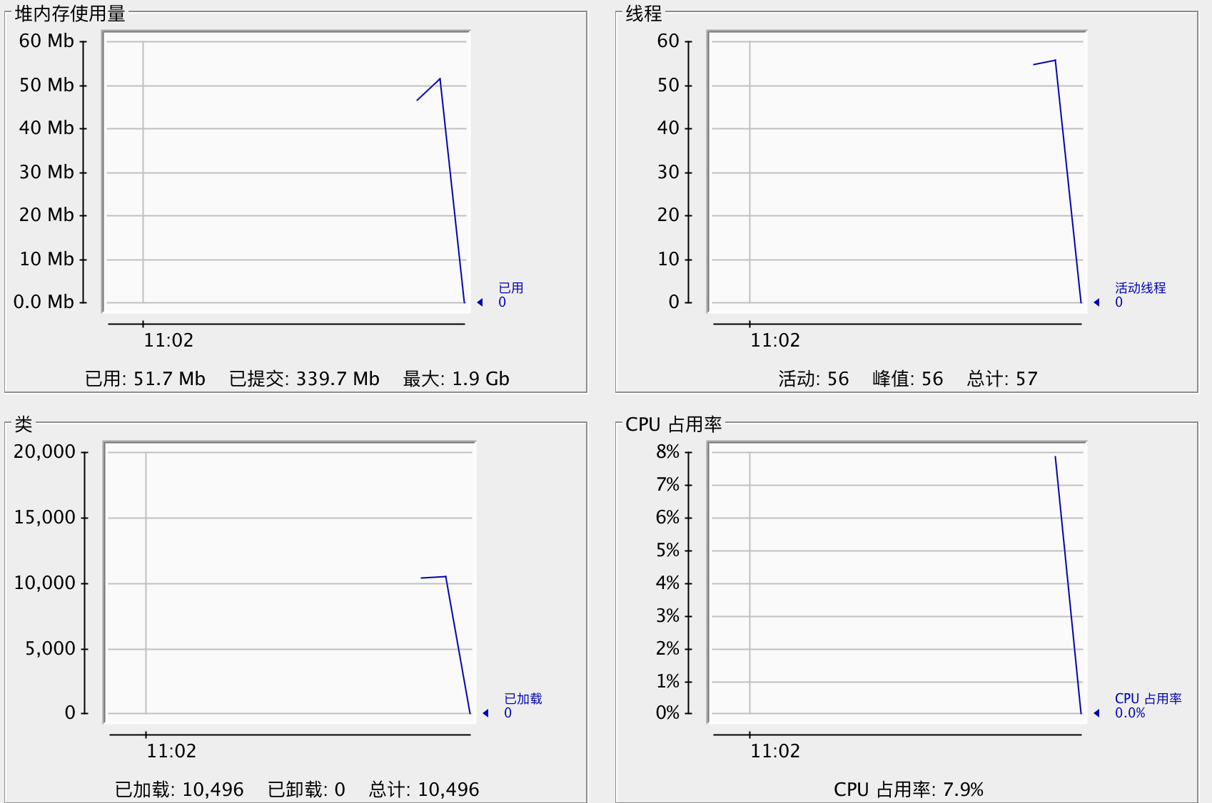
MySQL

Slide 28
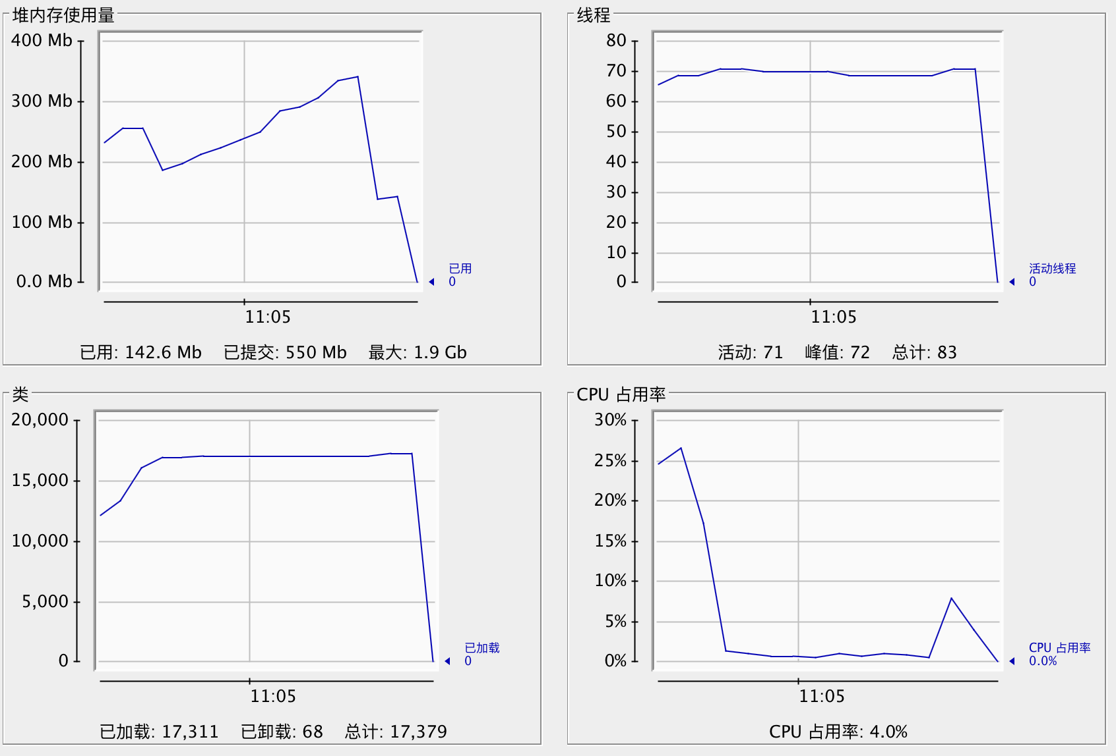
Hive

Slide 29
MySql vs Hive
 | mysql | Hive
堆内存使用量 | 51.7MB | 142.6MB
线程数 | 57 | 83
CPU最高占用率 | 7.9% | 26%
运行时间 | 12.59s | 54.31s

Slide 30
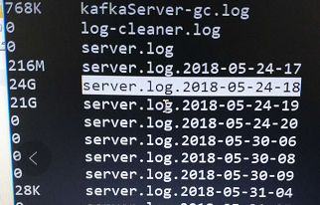
所遇到的问题
问题描述： 启动kafka就报内存不够的错误。
解决方案： 使用linux下的du命令，仔细查找数据比较大的文件，发现kafka下的logs文件夹下存在两个比较大的文件。由于/目录，只分配了50G，造成存储空间不足。

Slide 31
所遇到的问题
问题描述： 无法运行KafkaProducer
解决方案： 找到kafka的config/server.properties里，找到advertised.host.name配置项，去掉注释，并改为该机的IP地址
问题描述： 用java写wordCount测试程序始老是报代码退出错误
解决方案：把hadoop.dll拷到C:\Windows\System32目录下解决问题。

Slide 32
数据仓库实验三 魏建雄 17127086

Slide 33
1.利用Spark读取userBehavior用户行为数据，
依据时间排序，发送给Kafka；
2.根据前台传递的查询条件，获取数据库中符合条件数据，返回数据结果；

Slide 34
1.利用Spark读取userBehavior用户行为数据，
依据时间排序，发送给Kafka；

Slide 35
2.根据前台传递的查询条件，获取数据库中符合条件数据，返回数据结果；

